Slide 1

TopBeer

Slide 2
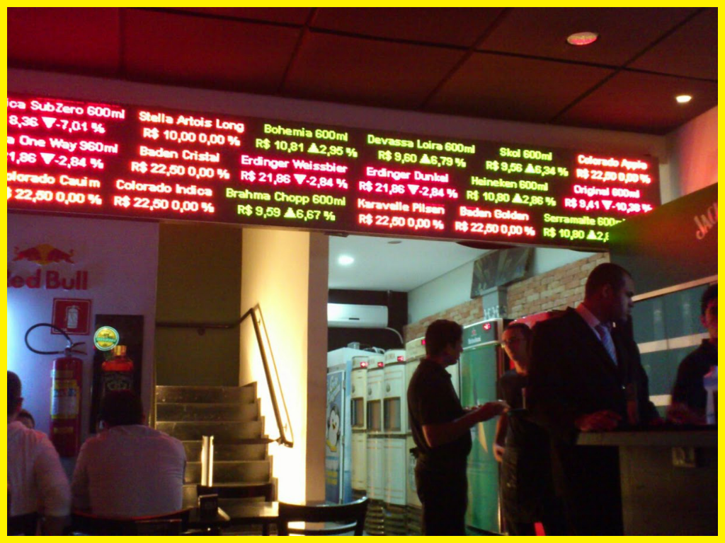
Nossa motivação

Slide 3
O que é?

